Slide 1


Slide 2

La creatividad es una virtud que consiste en producir nuevas realidades a partir de una imaginación bien educada. Como virtud, sus frutos se orientan hacia el bien como fin último.

Slide 3
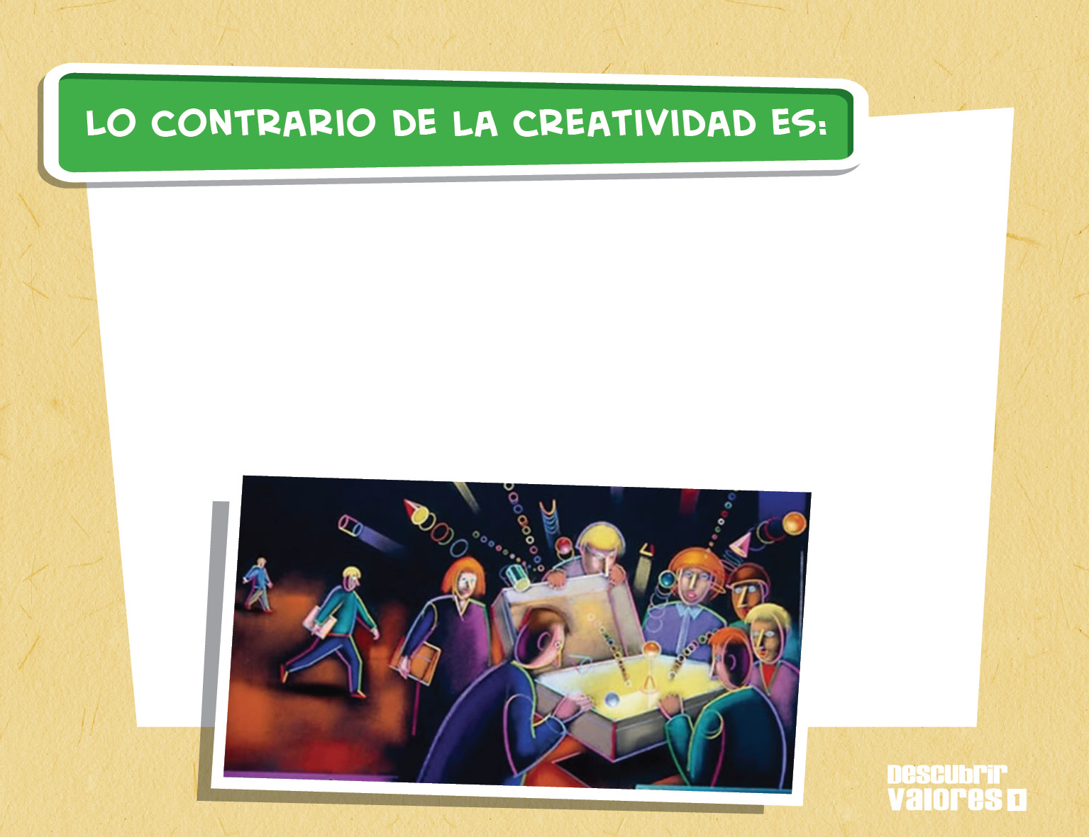
La monotonía, el plagio, la mentira, el aburrimiento, la rigidez, la falta de originalidad... Quien no intenta ser creativo, no será del todo feliz.

Slide 4

Características de la persona creativa
Fluidez verbal
Inteligencia elevada
Originalidad
Piensan en forma metafórica
Usan imágenes
Son flexibles y con habilidad de decisión
Elaboran juicios
Cuestionan normas
Crean visualizaciones internas

Slide 5



Categorías de las personas creativas
Características cognosictivas especiales.
Personalidad y cualidades motivacionales
Acontecimientos especiales durante el desarrollo

Slide 6

Tu sensibilidad femenina facilita la creatividad. No creas que en la vida todo es difícil; de lo que se trata es de tener una mirada distinta, imaginar nuevas soluciones y respuestas sorprendentes. Aprovecha ese espíritu creativo para el bien de tus estudios y de toda tu vida.

Slide 7

Ser creativo implica perder el miedo a fracasar. De los errores se aprende a mejorar y cada intento es parte de la historia de nuestra fortaleza. Pero también recuerda que, junto a la creatividad está la prudencia, que nos hace ser correctos en nuestras acciones. La creatividad no es irresponsable.

Slide 8
Quien posee la virtud de la creatividad…
No se satisface con las ideas de siempre, busca la novedad
Se inspira en personas buenas que han aprovechado su talento
Reconoce sus aptitudes, sabe las cosas buenas que posee
Sabe identificar las cosas buenas de los demás
Quiere ser siempre original, evita copiar.
Es optimista ve siempre lo positvo
Sabe que improvisar no siempre es lo ideal
Se concentra en lo que hace estudia a fondo

Slide 9

El creador es dadivoso, por desbordamiento. La grandeza del alma ve la grandeza, la amplitud de alma ve la amplitud, la altura del alma ve alto y lejos, al contrario que los pulgones que no ven más allá de la punta de su nariz de pulgones, ni más allá de sus pequeños beneficios.

Slide 10

“Si buscas resultados distintos, no hagas siempre lo mismo”. (Albert Eisntein)
“La creatividad se aprende igual que se aprende a leer”. (Ken Robinson)
“Nada es más nocivo para la creatividad que el furor de la inspiración.” (Umberto Eco)
“La creatividad es el resultado de un duro y sistemático trabajo.” (Peter Drucker)

Slide 11


